Slide 1
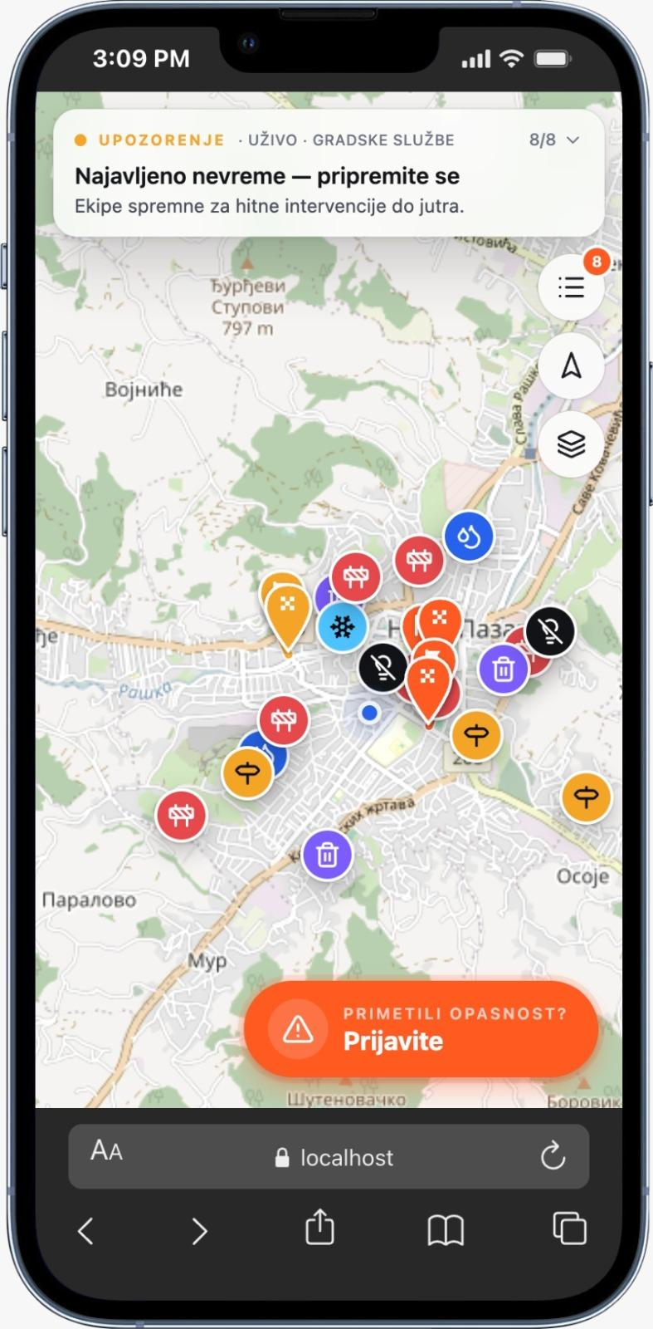


Pametni sistem za prijavu i upravljanje održavanjem puteva
Od prijave rupe do završenog radnog naloga.
Povezujemo građane i putarske službe u jedinstven tok rada.
Brža reakcija, manje papira, više kontrole nad terenima.

Slide 2

Kako danas izgleda održavanje puteva?
Trenutni izazovi u procesu rada
phone_callback
Haotična komunikacija
Prijave građana preko telefona, poruka, ili „preko veze“.
assignment_late
Teško praćenje statusa
Nepoznanice: šta je prijavljeno, ko je na terenu, šta je urađeno.
wrong_location
Slepilo na terenu
Nedostatak jasne slike na mapi – gde su problemi i ekipe.
assessment
Kompleksno izveštavanje
Teško pravljenje izveštaja za opštinu i nadležne organe.

Slide 3

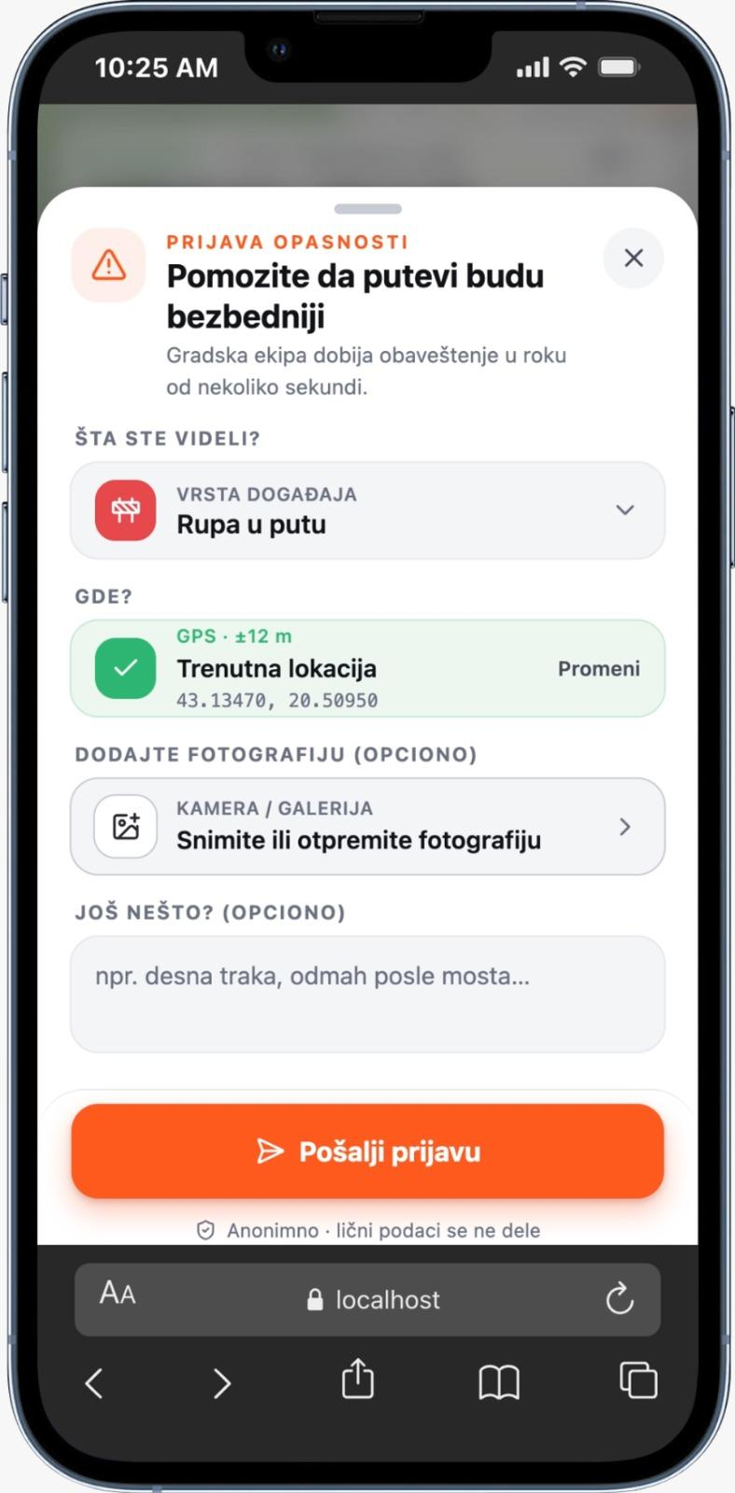
Jedna mapa. Jedan sistem. Svi tokovi pod kontrolom.
Građani prijavljuju probleme direktno sa terena, uz lokaciju i fotografiju.
Dispečer i menadžeri sve prijave vide u realnom vremenu, na mapi.
Ekipe dobijaju jasne radne naloge, sa statusima i prioritetima.
Direktori dobijaju pregled – KPI, troškove, „hotspot“ zone i istoriju radova.

Slide 4


Slide 5
Kako građanin prijavi problem na putu
Pogled građanina: prijava za 30 sekundi (/map)
Otvara aplikaciju i vidi mapu sa trenutnim radovima i upozorenjima.
Dodirom na mapu bira lokaciju ili koristi GPS trenutne pozicije.
Bira vrstu problema (rupa, klizište, znak, rasveta…) i dodaje fotografiju.
Prijava odlazi direktno vašem preduzeću koje je nadležno za tu lokaciju.

Slide 6


Slide 7
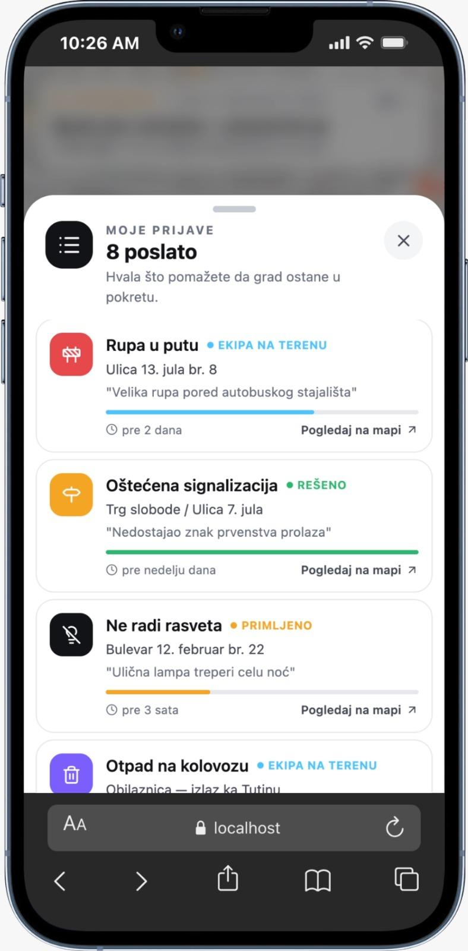
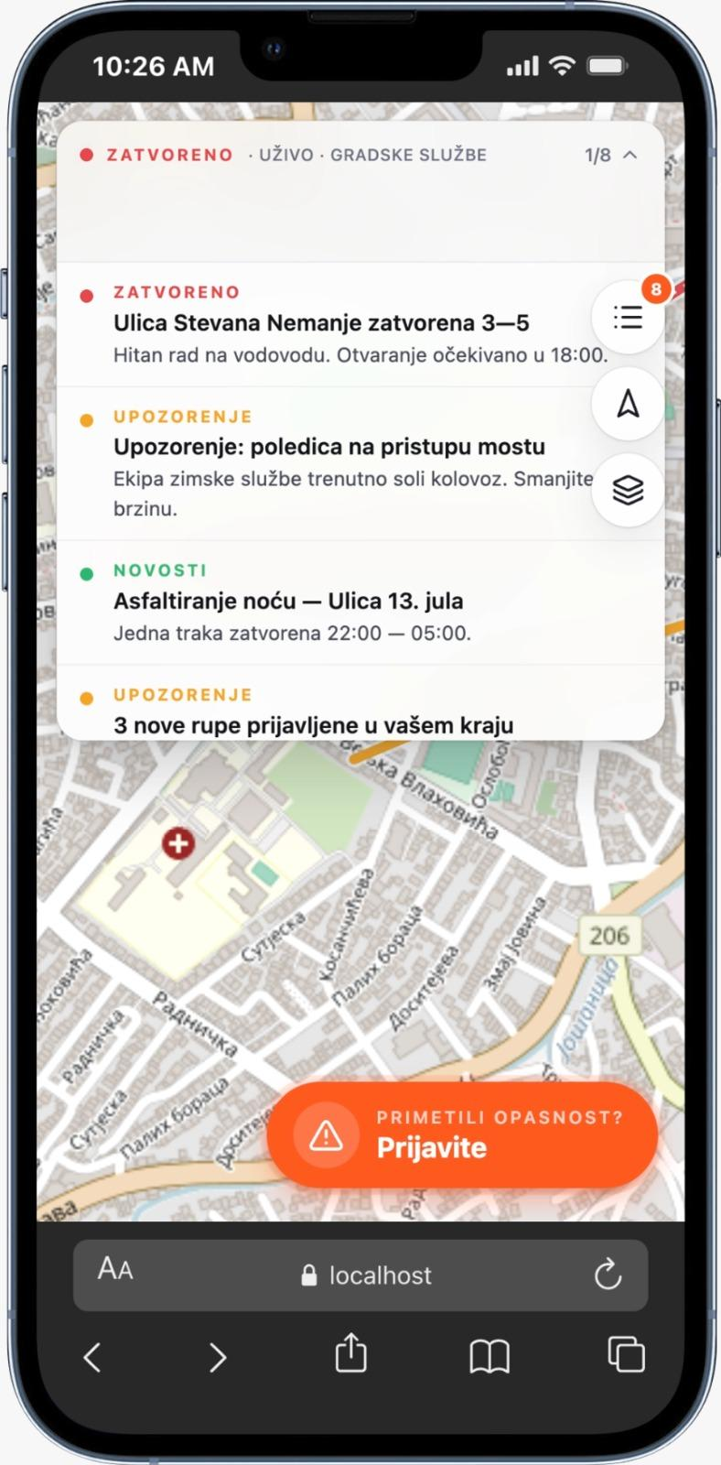
Mapa za građane – stanje na putevima u realnom vremenu
Građanska mapa i transparentnost
Građani vide gde su radovi, privremene zabrane i rizične deonice.
Mogu da prate status svojih prijava (primljeno, u obradi, rešeno).
Manje poziva ka preduzeću – više informacija dostupno odmah, vizuelno.

Slide 8
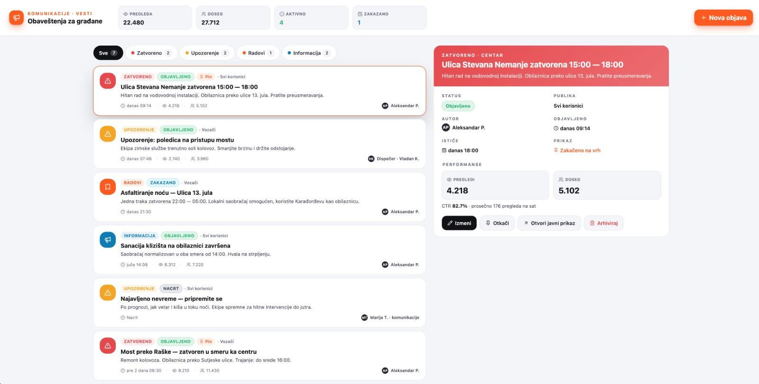
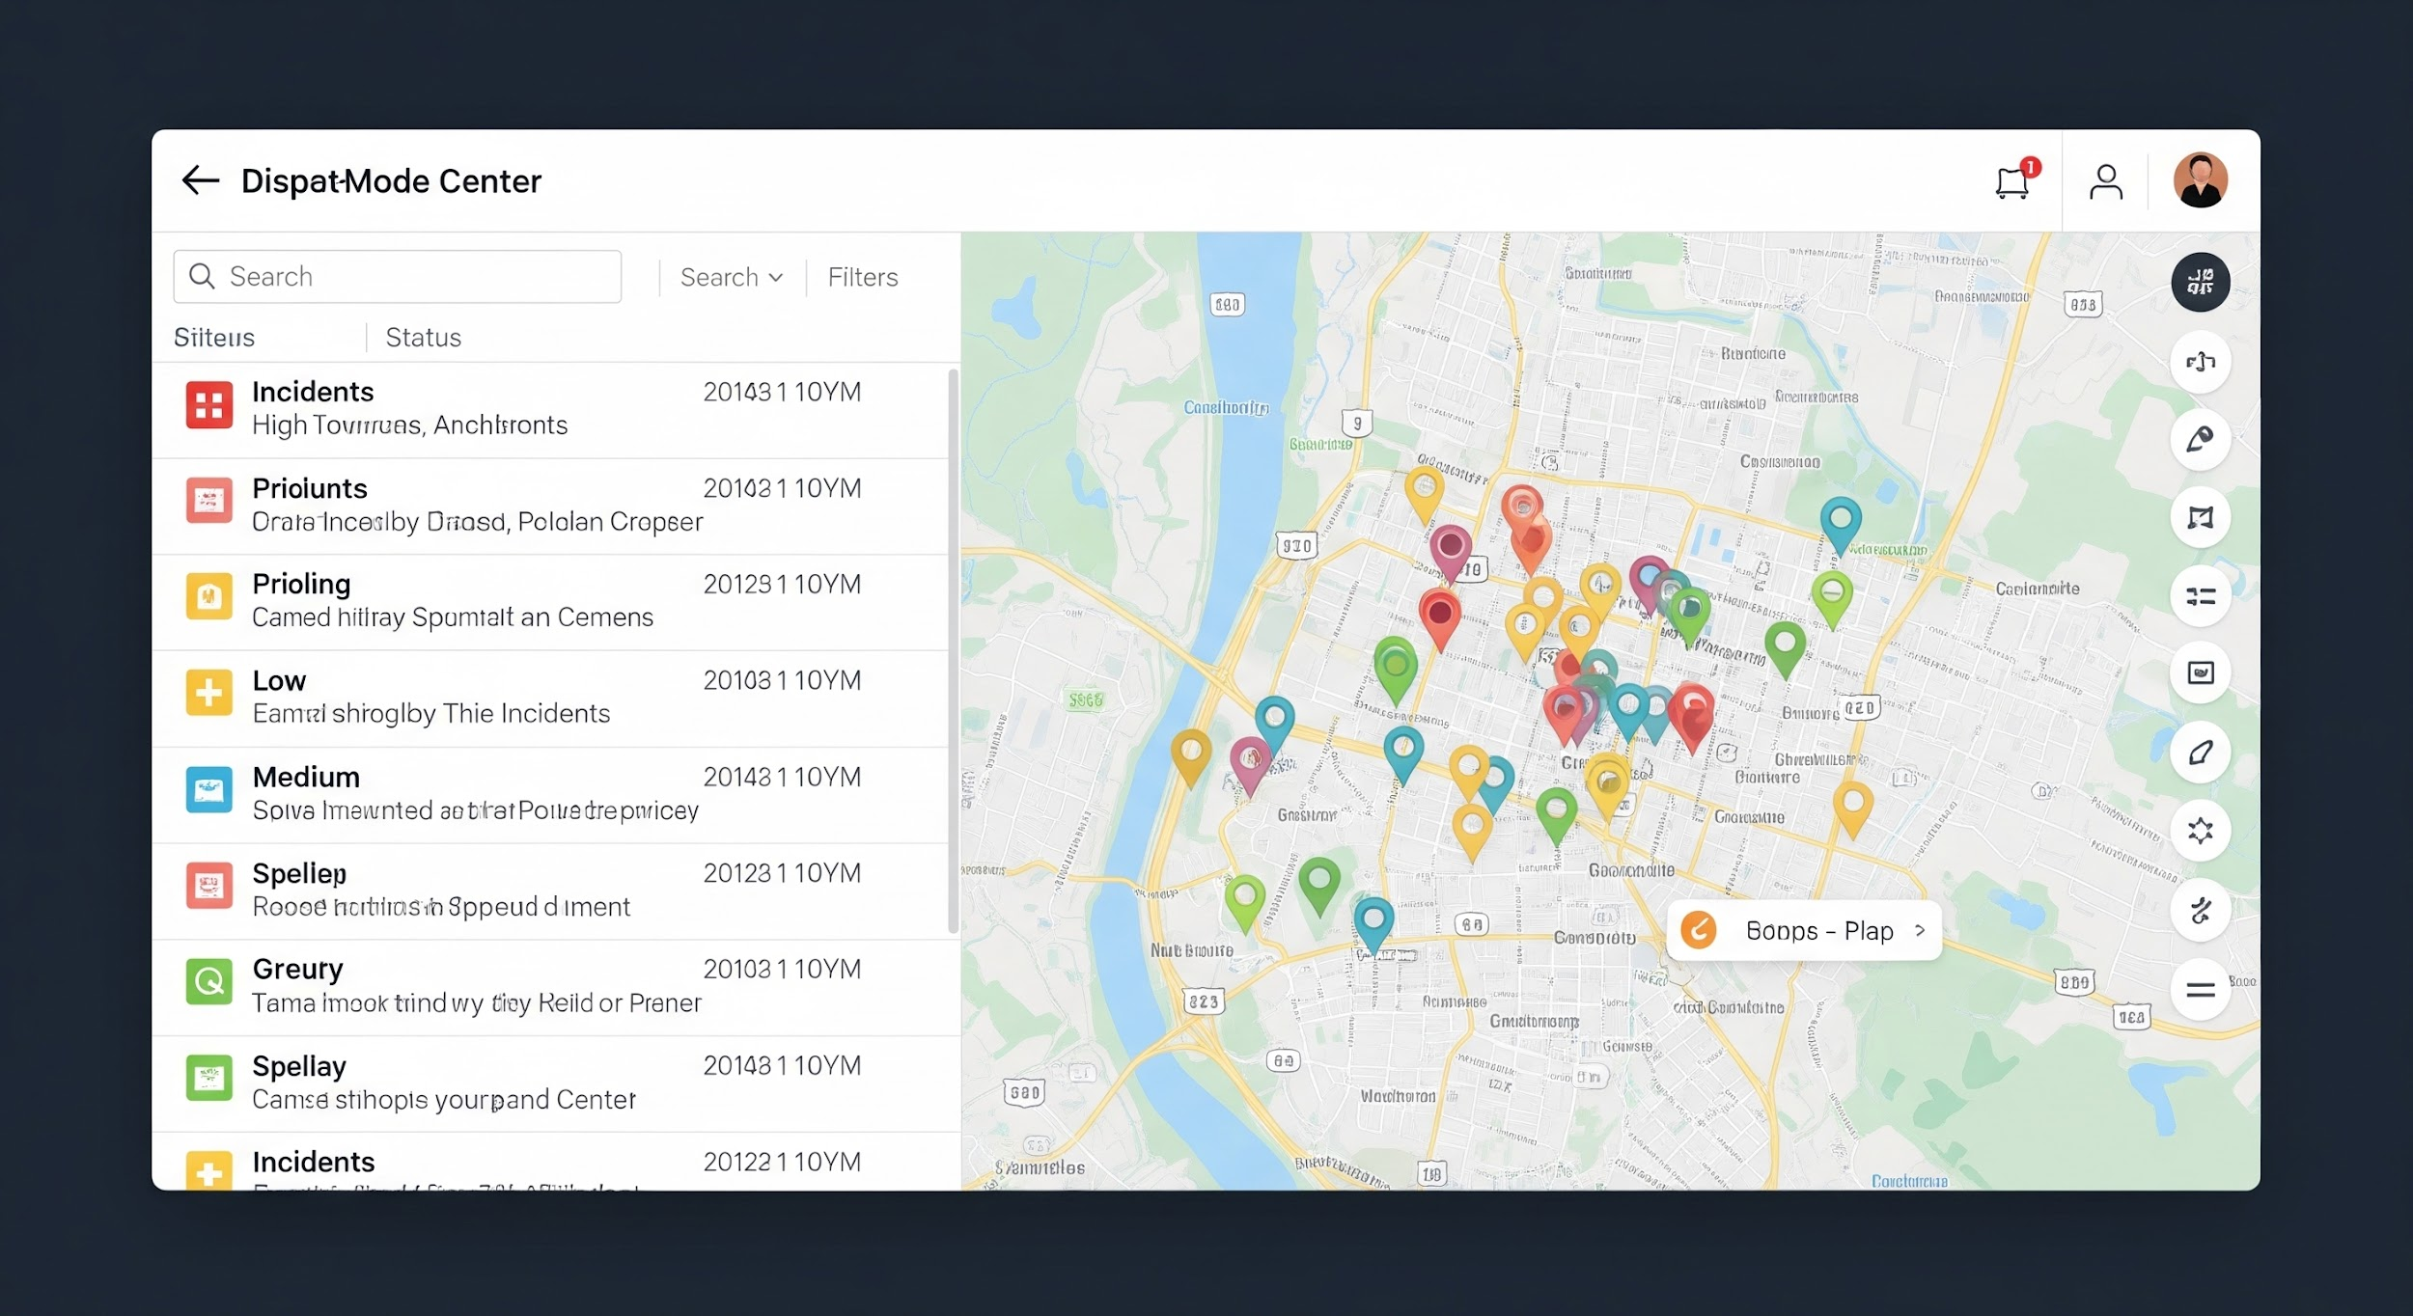
Dispečerski ekran – sve prijave na jednoj mapi
Centralni pregled prijava
• Sve prijave iz vašeg regiona ulaze u jednu listu, uz prikaz na mapi.
• Filtriranje po prioritetu (hitno, visoko, normalno, nisko) i tipu problema.
• U svakom trenutku vidite gde se problem nalazi i koliko je slučajeva aktivno.
Primljeno
arrow_forward
U triaži
arrow_forward
U toku
arrow_forward
Rešeno

Slide 9
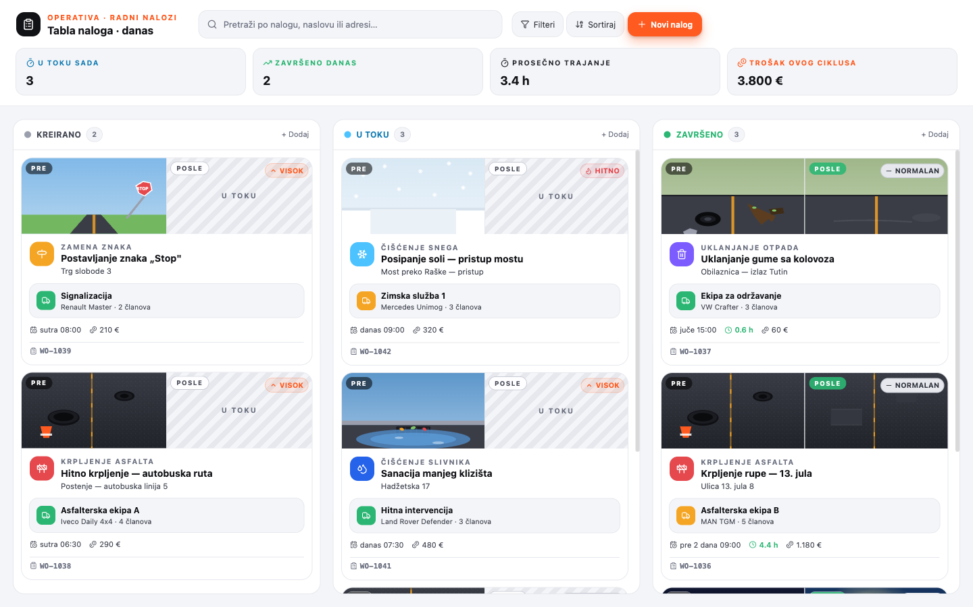
Radni nalozi – jasan zadatak za svaku ekipu
Od prijave do radnog naloga
•Iz svake prijave dispečer jednim klikom kreira radni nalog.
•Definiše se opis posla, lokacija, prioritet i rok.
•Nalog se dodeljuje konkretnoj ekipi ili vozilu.
•Ekipe na terenu vide samo svoje naloge, ažuriraju status i dodaju slike „pre i posle“.

Slide 10
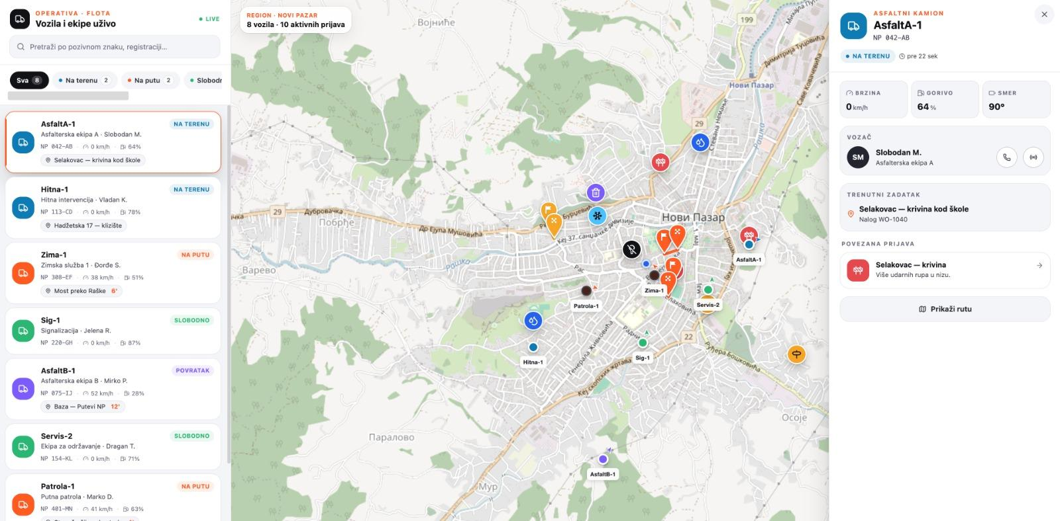
Gde su vozila i ekipe
– uvek na mapi
Mapa flote i resursa
• Mapa flote prikazuje gde se nalaze vaša vozila u realnom vremenu.
• Vidite koja ekipa je najbliža novom problemu i koliko joj treba do lokacije.
• Tabele resursa: vozila, radnici, oprema i materijal – sa osnovnim podacima i statusom.

Slide 11
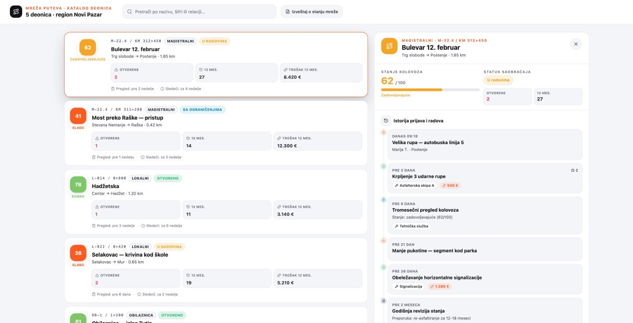
Pregled deonica i istorija radova
Svaka deonica ima svoju „karticu“ i istoriju
Svaki segment puta ima pregled svih prijava i radova kroz vreme.
Vidite koliko često se javljaju problemi na istoj lokaciji (rupe, klizišta…).
Score stanja deonice pomaže da planirate veće zahvate i kapitalne projekte.

Slide 12
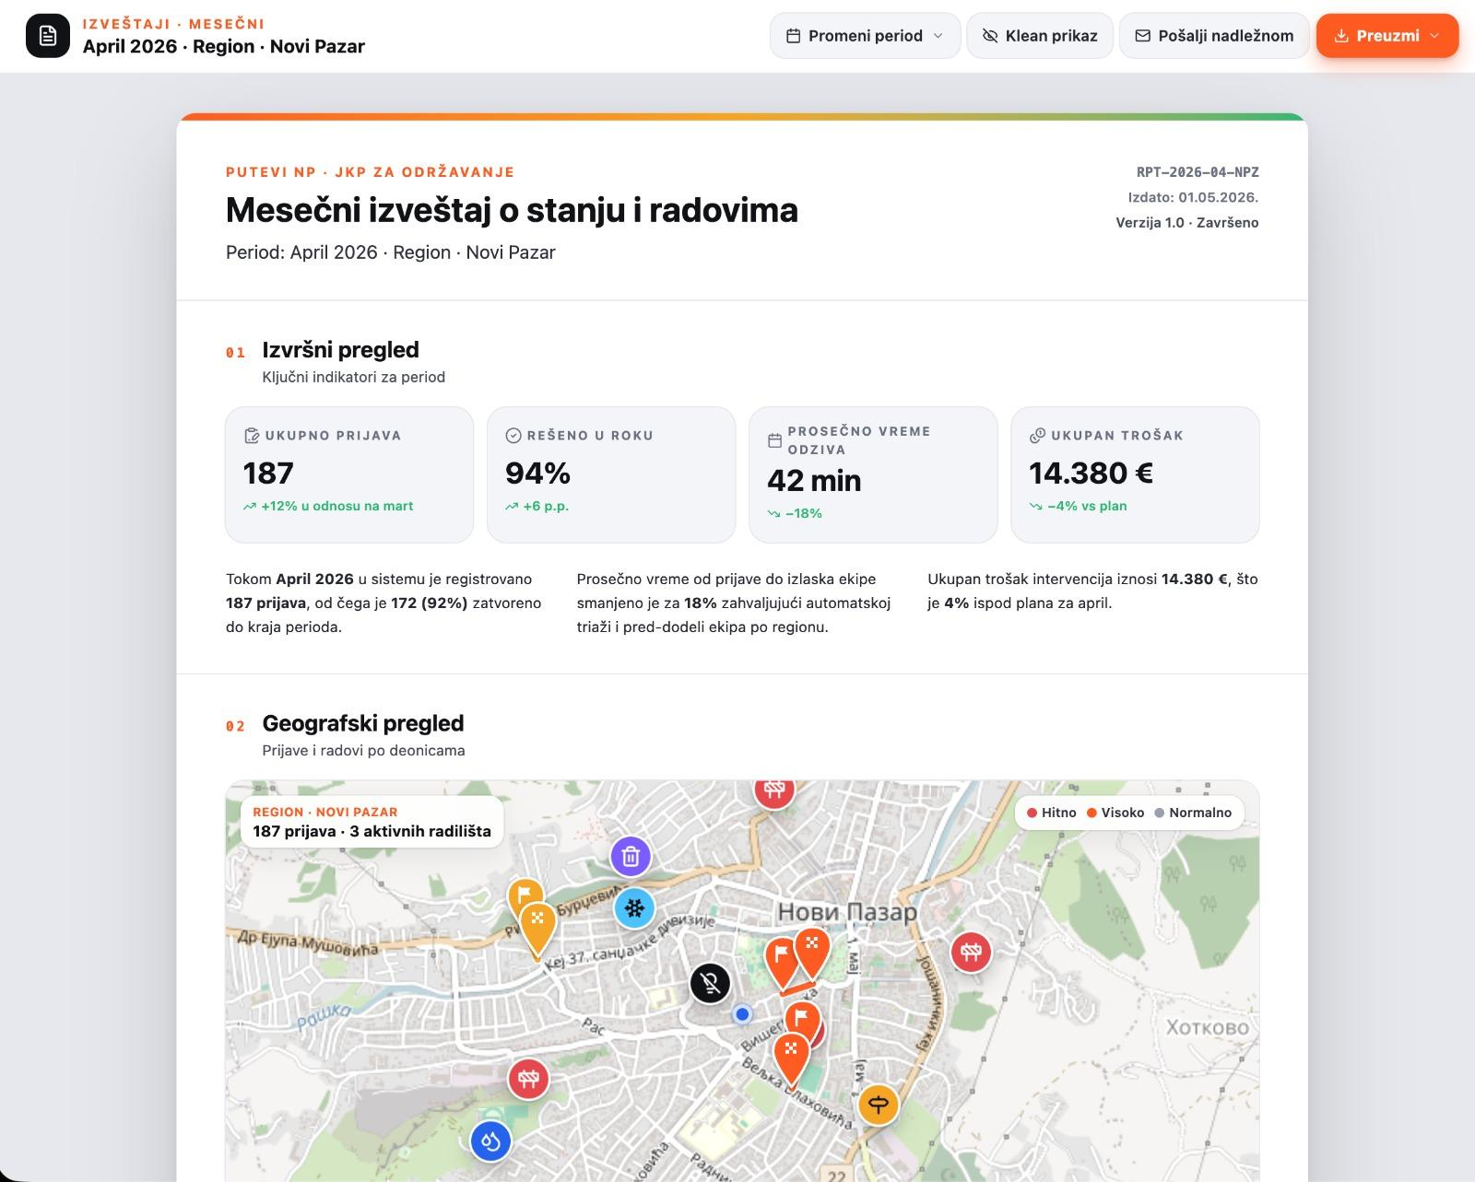

Pregled za direktore – KPI i izveštaji na klik
Dashboard i mesečni izveštaji
•Dashboard za menadžere: broj prijava, vreme reakcije, završeni radovi po timovima.
•Uočavanje „hotspot“ zona gde se problemi stalno ponavljaju.
•Jedan klik za generisanje mesečnog izveštaja (A4, PDF) sa svim ključnim brojkama.
A4 REPORT
/pitch/report

Slide 13

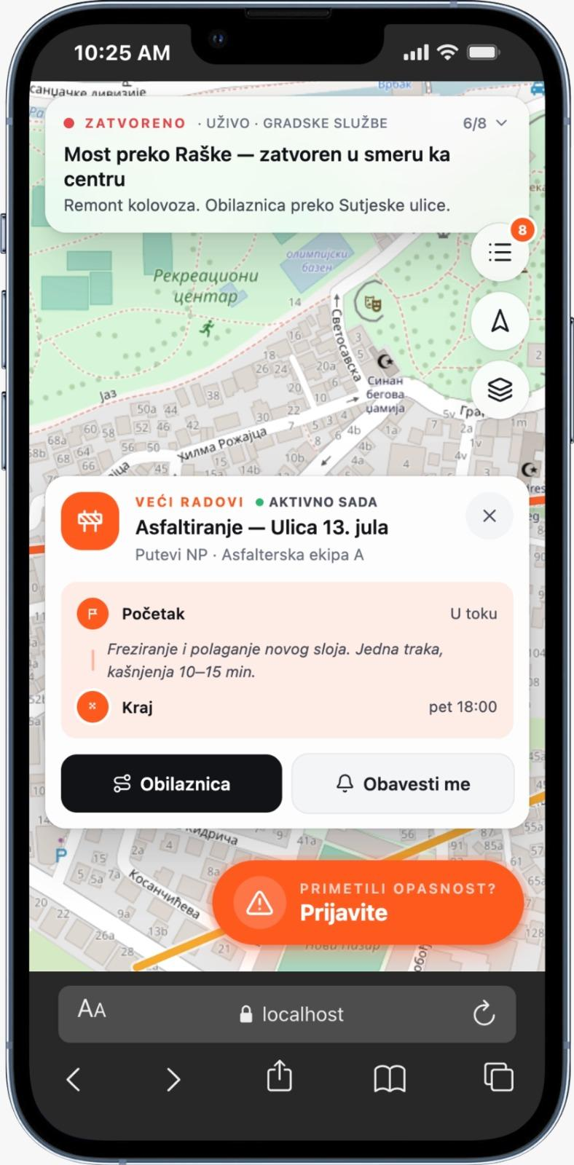
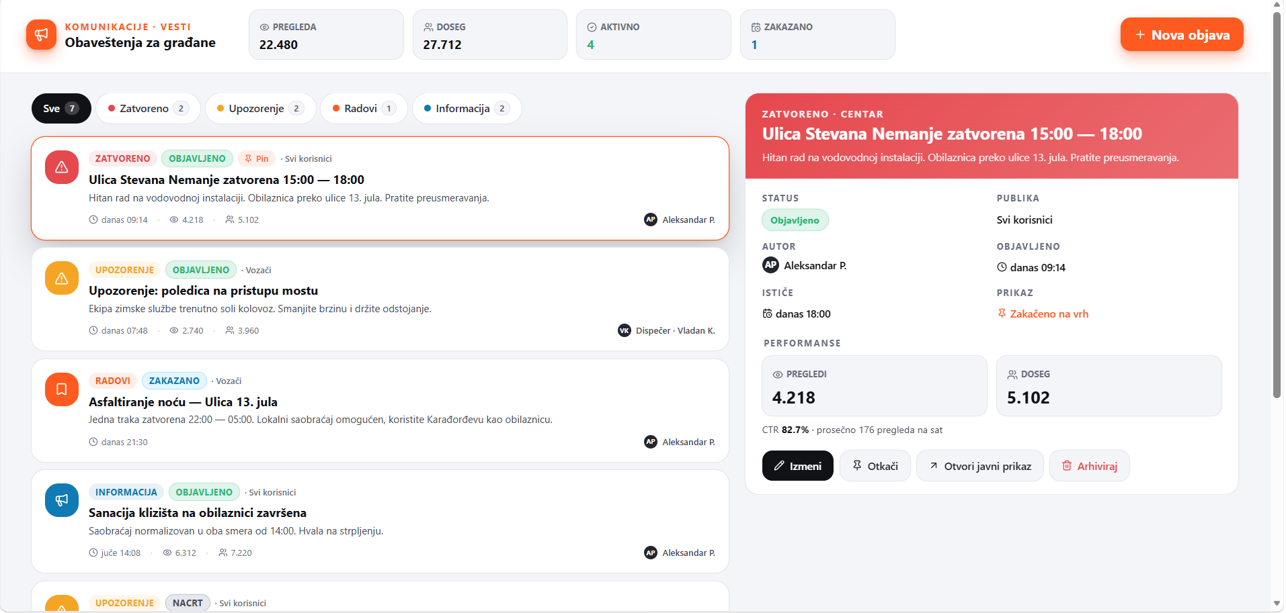
Vesti i komunikacija sa građanima
Manje telefonskih poziva – više informisanih
građana
Modul za vesti: objave o planiranim radovima, zatvaranjima i privremenim režimima.
Svaka vest može da bude istaknuta („pinovana“) i zakazana unapred.
Građani na mapi vide ne samo problem, već i šta će se raditi i kada.

Slide 14
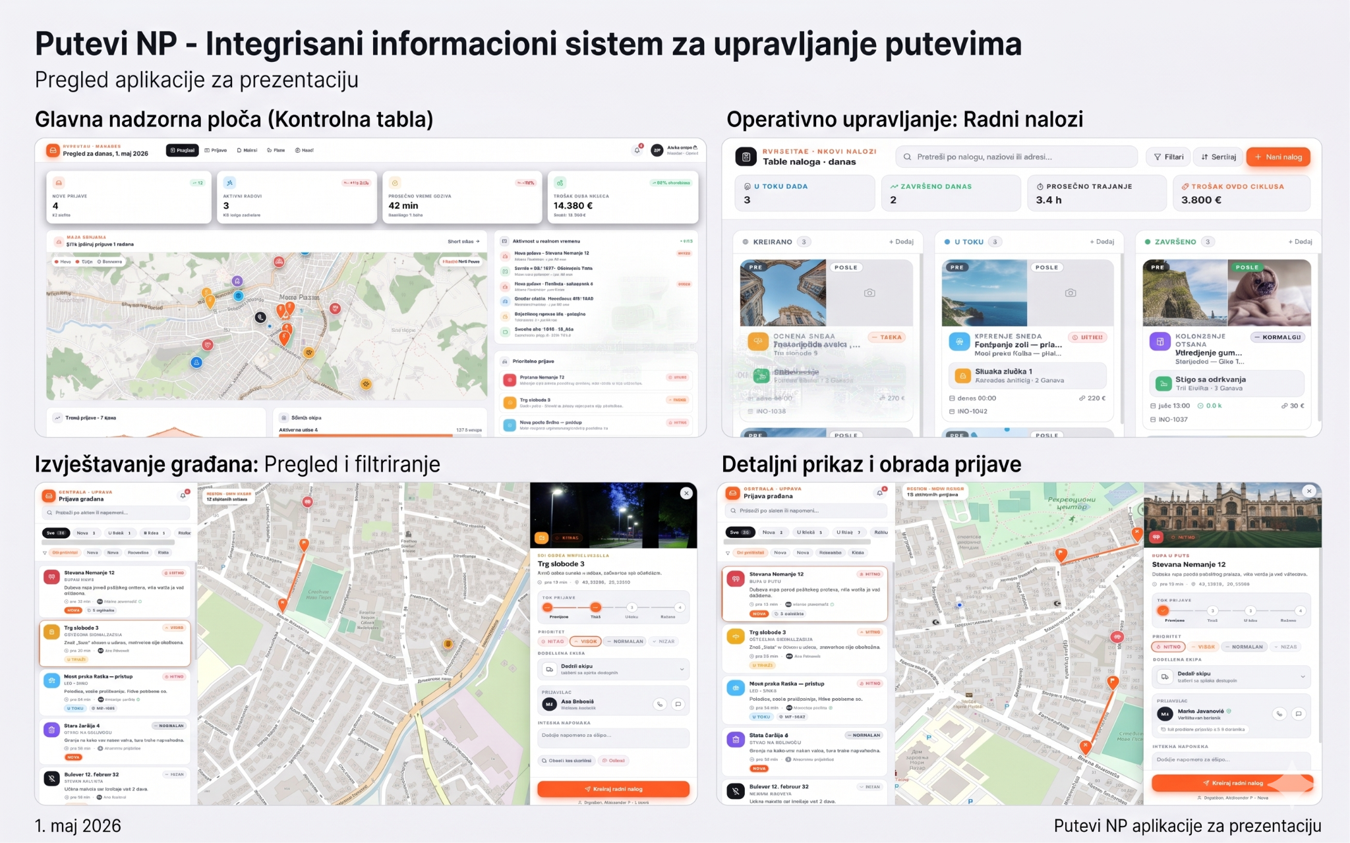
Šta vaša kuća dobija sa ovim sistemom
Ključne koristi za vaše preduzeće
•
Manje izgubljenih prijava – sve je zabeleženo, sa vremenom, lokacijom i slikom.
•
Brža i preciznija raspodela ekipa i vozila.
•
Dokazivi rezultati – istorija radova za svaku deonicu uvek dostupna.
•
Lakša komunikacija sa građanima i nadležnim organima.
•
Osnova za ozbiljno planiranje budžeta i kapitalnih investicija.

Slide 15
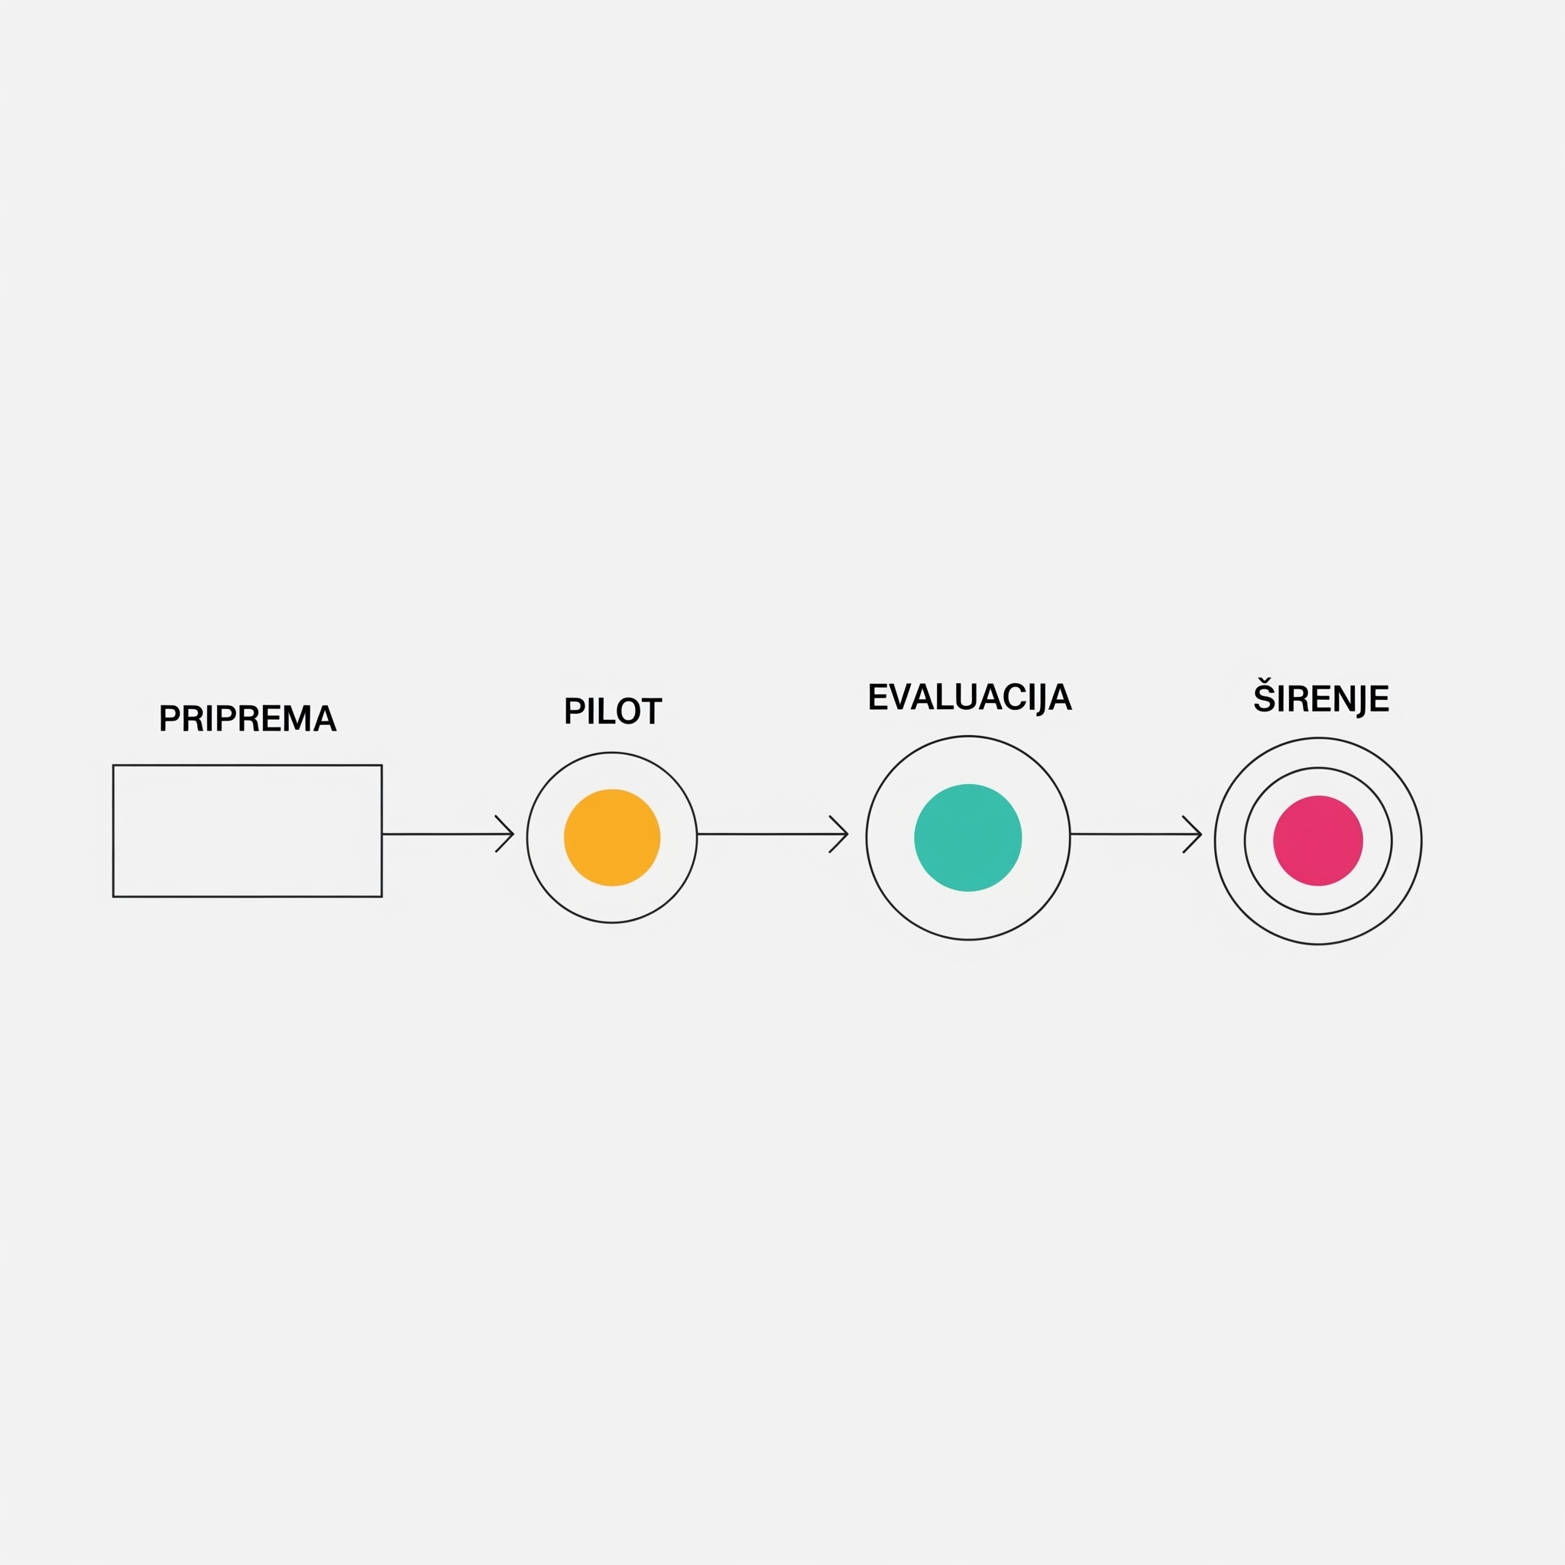
Predlog narednih koraka
•1–2 nedelje: zajednički odabir pilot regiona i podešavanje sistema za vaše puteve.
•1 nedelja: obuka dispečera, menadžera i terenskih ekipa.
•1 mesec: probni rad – prikupljanje podataka i merenje efekata (broj prijava, vreme reakcije).
•Zajednička analiza rezultata i dogovor oko daljeg širenja na ceo region.

Slide 16
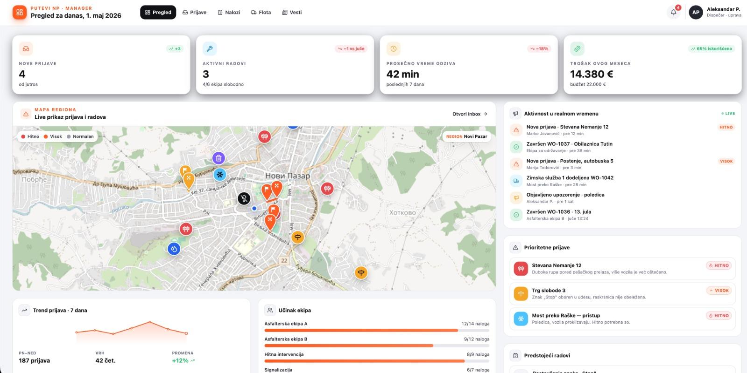
Hajde da napravimo puteve bezbednijim i održavanje organizovanijim
Sistem je već spreman za rad i prilagođavanje vašem regionu.
Možemo da krenemo sa jednim pilot područjem i malim brojem ekipa.
Nakon pilota, imate jasne brojke i argumente za dalje odluke.
Camil Plojovic
Softver inzenjer
E-mail: cplojovic@gmail.rs
Telefon: +381 62 308338

